Slide 1
As falhas de mercado. A desigualdade na distribuição de renda, monopólio, externalidades, bens públicos. Ação coletiva.
Professor Doutor Ruy Pereira Camilo Junior

Slide 2
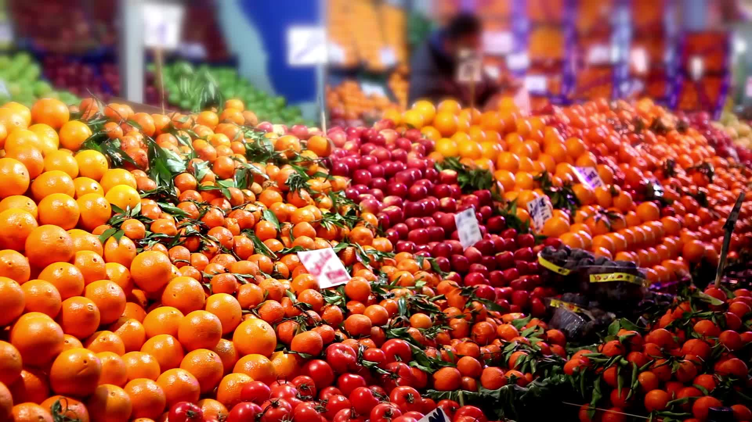
Por que o direito é importante para o mercado?

Slide 3
Fundações Jurídicas do Mercado
Propriedade
Agente econômico tem o incentivo para produzir, pois aumenta seu patrimônio
Contratos
Viabiliza as trocas, permitindo eficiência É a veste jurídica da troca.
Dinheiro
Grande facilitador das trocas. Necessário preservar seu valor.
Clareza sobre atribuição de direitos permite trocas
Preservação e zelo pela coisa.

Slide 4
Mas o direito tem de fazer muito mais....
Correção das falhas de mercado:
Desigualdade e redistribuição
Poder Econômico e Monopólio Natural
Externalidades
Insuficiente oferta de Bens Públicos
Ação coletiva
Imperfeições da informação
Para isso, há a regulação econômica, a GOVERNANÇA DOS MERCADOS

Slide 5
Por que o mundo (e não só o Brasil) está ficando mais desigual?

Slide 6
Desigualdade: a pesquisa de Thomas Piketty
O capitalismo tem uma contradição central: ao longo da história, a taxa de retorno do capital (em geral de 3% ao ano) foi maior do que a taxa de crescimento da produção, o que faz crescer a desigualdade.
A maior parte das pessoas vive da renda do trabalho, e não deixa herança relevante ao morrer.
Já o 1% mais rico vê seu patrimônio aumentar pelos retornos do capital, e seus sucessores herdarem essa situação.
A desigualdade só caiu de modo relevante na depressão de 29 e nas guerras, por conta da destruição do capital.

Slide 7
Retorno sobre capital cresce mais que a taxa de crescimento da produção

Slide 9
Desigualdade crescente tambem nos países emergentes

Slide 10
Eficiência vs. Redistribuição de Renda
Mesmo uma situação de profunda desigualdade pode ser um ótimo de Pareto: ele indica o ponto de maximização da riqueza, considerando uma determinada distribuição inicial.
Eficiência não é valor ético; justiça distributiva é.
Quando se admitem comparações interpessoais de preferências, utilitarismo justifica redistribuição, pois valor marginal do dinheiro é maior para os mais pobres.

Slide 11
Por que é importante reduzir a desigualdade?
Rawls (análise de questões sociais deve ser feita como se houvesse um ¨véu com ignorância¨ sobre a posição do analista na sociedade): desigualdade só se justifica se houver for para o benefício comum e houver igualdade de oportunidades.
Redução da desigualdade é necessária para que possa haver uma formação livre das preferências dos agentes econômicos.
O sistema jurídico é fundamental para corrigir a desigualdade, atribuindo direitos e medidas redistributivas.
Amartya Sen: Desenvolvimento como liberdade, ou seja, aumento da capacidade das pessoas de viverem a vida da forma como desejem. Riqueza é meio para atingir essa liberdade.

Slide 12
Monopólio e Regulação

Slide 13
Você acha mesmo que não tem um monopólio?
Resposta de Mark Zuckerberg ao Senador Graham:
¨It certainly doesn´t feel like that to me¨.

Slide 14
MONOPOLISTA REDUZ PRODUÇAO PARA AUMENTAR PREÇO. Com isso, peso morto e apropriação de parte do excedente
do consumidor

Slide 15
O direito antitruste buscará aumentar a competição, para proteger o mercado.
Mas nos casos de monopólio natural, em que há retornos crescentes por escala, não é viável estimular a concorrência. É necessário regular a prestação de serviços e o fornecimento de bens nessas situações, para evitar abusos.

Slide 16
Ação Coletiva
O direito deve viabilizar a coordenação dos agentes, para além do mercado, para obter determinadas eficiências.
Exemplo: padronização de medidas.

Slide 17
A ¨Tragédia dos Comuns¨ (Garrett Gardin, 1968)
Se recursos naturais forem explorados individualmente, incentivo à dilapidação e superexploração.

Slide 18
Alguns exemplos de Tragédia dos Comuns
Consumo excessivo de água nas secas
Pesca predatória do atum azul
Congestionamento das vias públicas
Excesso de turistas

Slide 19
Como o direito pode ajudar a solucionar a TRAGÉDIA DOS COMUNS?

Slide 20
Algumas soluções
Atribuição de direitos de propriedade a indivíduos, para permitir a preservação do bem.
Estatização e gestão administrativa do bem (fora do mercado)
Racionamento ou cobrança de taxa
Zoneamento Urbano

Slide 21
A propriedade do espaço: leilão de frequências de onda para resolver a tragédia dos comuns

Slide 22
Externalidades (Arthur Pigou)
São situações em que os agentes econômicos não arcam com todos os custos de suas decisões (externalidade negativa) ou suas decisões beneficiam a outros ¨de graça¨ (externalidades positivas). As consequências boas ou ruins de uma ação extravasam para outros.
Exemplos de externalidades negativas: poluição (de todo tipo)
Exemplos de externalidades positivas: polinização pela criação de abelhas, treinamento de mão de obra.
Pigou defende taxação (pigouviana) para as negativas, e subsídios para as positivas, para se¨internalizarem¨ os custos ou os benefícios.

Slide 23
Externalidades negativas
Uso excessivo de antibióticos
Aquecimento global

Slide 24
Externalidades Positivas
Educação reduz crime e eleva padrão civilizatório. Por isso há subsídios.
Plantar um jardim na frente da rua

Slide 25
Externalidades de redes
A vantagem crescente de integrar a rede

Slide 26
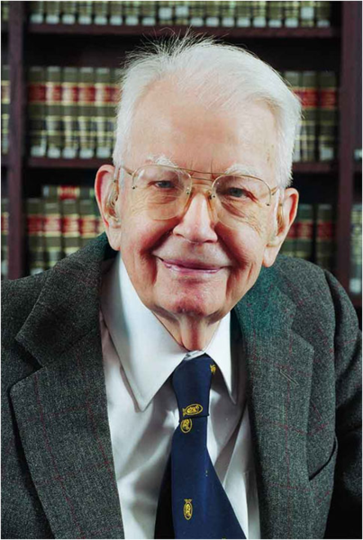
A revolução copernicana de Ronald Coase em ¨The Problem of Social Cost¨
Não há uma vítima, mas um conflito em que duas partes disputam a mesma coisa. Externalidades são bilaterais e recíprocas.
Não devem ser consideradas falhas de mercado mas devem ser reduzidos custos de transação para facilitar que as partes negociem diretamente entre elas para se atingir eficiência alocativa.
T

Slide 27
Teorema de Coase
Havendo baixos custos de transação, e direitos de propriedade definidos, a alocação será eficiente, não importando o que defina o direito (embora isso possa influir nos valores pagos e no sentido dos pagamentos).
O mercado resolverá diretamente as externalidades, exceto se os custos de transação forem altos ou os direitos de propriedade incompletos.
Com a negociação direta, não é necessária taxação pigouviana.

Slide 28
Um exemplo de aplicação do teorema de Coase. O que fazer se o vizinho ouve música muito alto?

Slide 29
Usando o mercado (e o teorema de Coase) contra o aquecimento global: negociando créditos de carbono

Slide 30
Bens Públicos
Floriano Azevedo Marques. O conceito econômico de bem público não coincide com o jurídico.
Conceito econômico de bem público criado por Paul Samuelson
Bens não rivais: o consumo por uma pessoa não impede o consumo por outra. Exemplo. Iluminação pública
Bens não excludentes: não consigo impedir que alguém se utilize dele, pegando ¨carona¨ (free-riding)
Não há incentivo para disponibilização privada, cabendo ao Poder Público disponibiliza-la. Exemplo: farol, defesa nacional.

